Slide 1
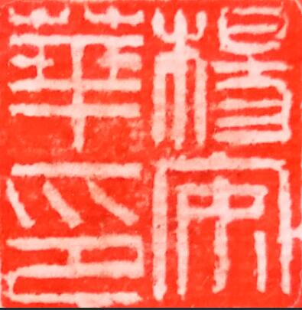
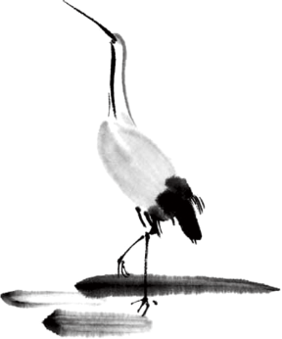

十佳大学生候选人
杨安华个人简介

Slide 2

个人介绍
学习
目录
工作
实践
创新创业

Slide 3
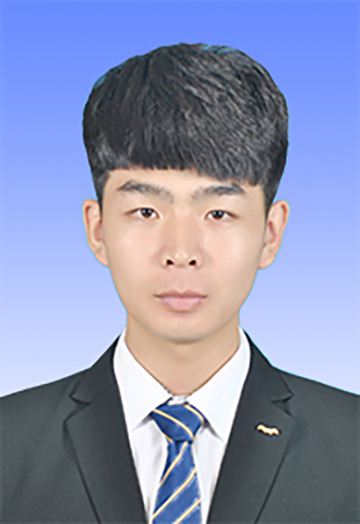
  个人介绍
姓名:杨安华
政治面貌: 中共党员
籍贯: 山东省聊城市茌平区
现任美术学院国画1601班班长、辅导员助理、团总支委员
曾任美术学院文体部副部长、第九期青年先锋学生骨干培训班文体委员

Slide 4

  学习经历
大一学年专业排名：
学习排名：3/100
综合测评排名：1/100
历年学习成绩
大二学年专业排名：
学习排名：6/100
综合测评排名：4/100
大三学年专业排名：
学习排名：1/69
综合测评排名：1/69

Slide 5
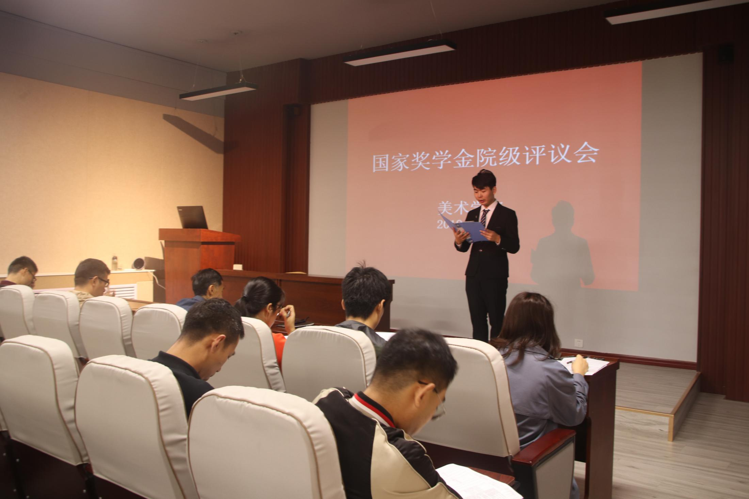
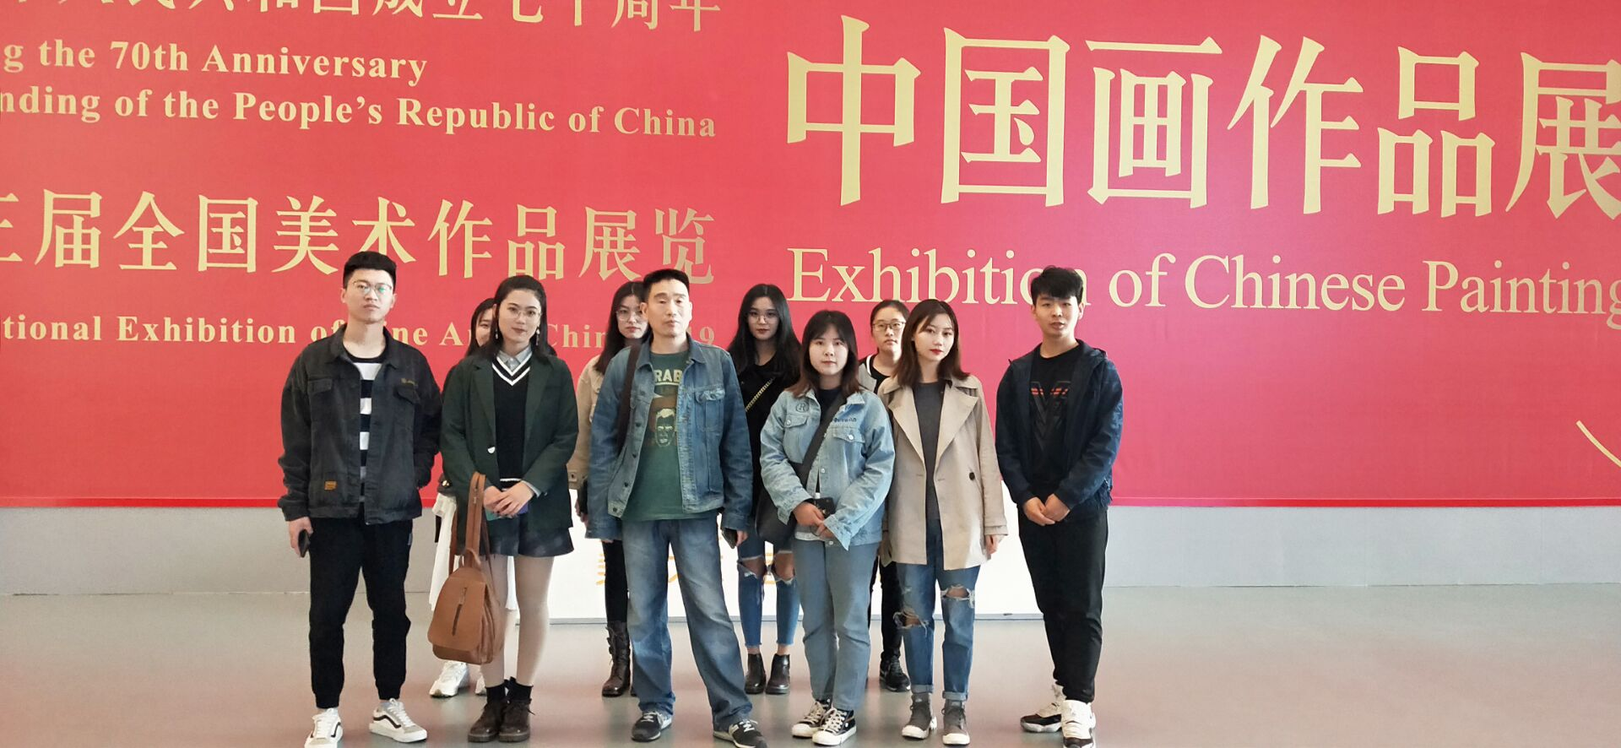
  学习上
在学习上，广泛学习，始终保持综合测评成绩在全专业名列前茅，并获得国家奖学金、万周奖学金、希望美术教育奖学金一等奖、优秀学生单项奖学金、优秀学生奖学金等，积极参加学校和学院组织的各项学习活动，拓宽自己的视野，加强对专业知识的学习，获得校级及以上专业奖励40余项。 2019年在第6期《山东青年》发表学术论文。2019年9月获得山东理工大学2020年硕士研究生的推免资格，现已被中国矿业大学成功录取。
2019年11月被评为山东省师范类优秀毕业生。

Slide 6
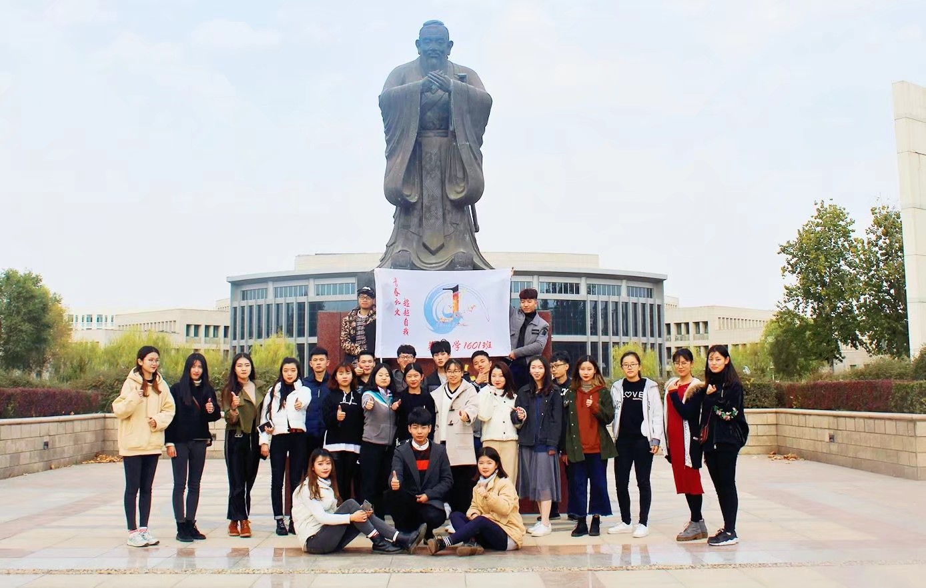
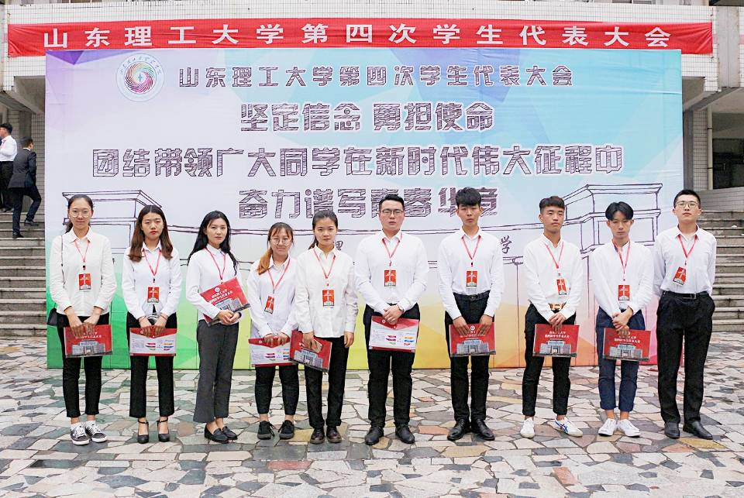
  工作上
在工作上，尽职尽责，作为班长，在班内严于律己，创建了班风优良的班集体，所带班级连续三年被评为校级优秀团支部，还获得学习优秀校友争做五有人才特色团支部，2018年团支部风采大赛三等奖。我个人连续三年评为校级优秀团干部、校级优秀学生干部，优秀学生等荣誉称号。作为辅导员助理认真负责的完成老师交给的各项任务；。

Slide 7
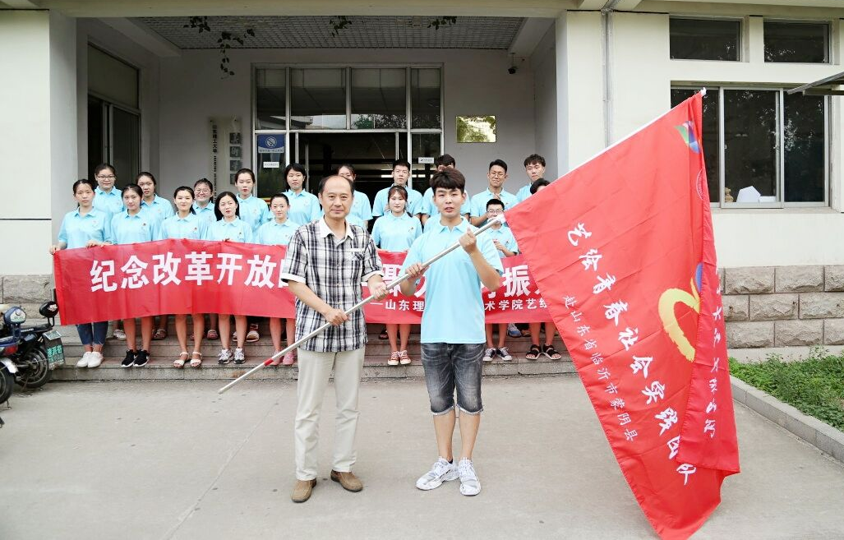
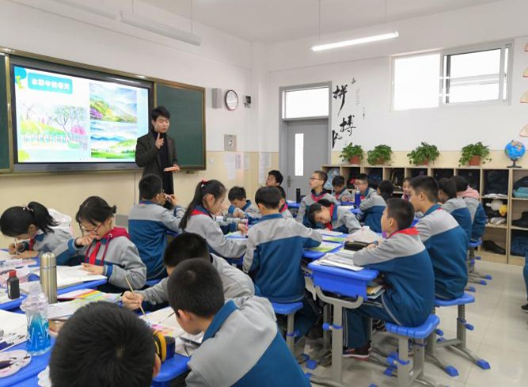
  实践上
在实践上，积极开展社会实践工作，所带团队被评为校级精品团队，获山东省大学生三下乡助力共青团优秀服务团队、山东理工大学2018年社会实践设计大赛二等奖，校级社会实践报告一等奖、该团队被评为山东理工大学2018年社会实践卓越服务团队。其个人在中国青年网成功发表新闻五篇，团队新闻分别被沂蒙晚报，蒙阴通讯等报纸刊发，并受到临沂市蒙阴电视台的专访，个人被评为山东省大学生三下乡助力共青团服务优秀个人。
在大三上学期的师范生实习认证中，被评为张店区齐德学校优秀实习生，被学院当做实习模范进行宣传报到。

Slide 8
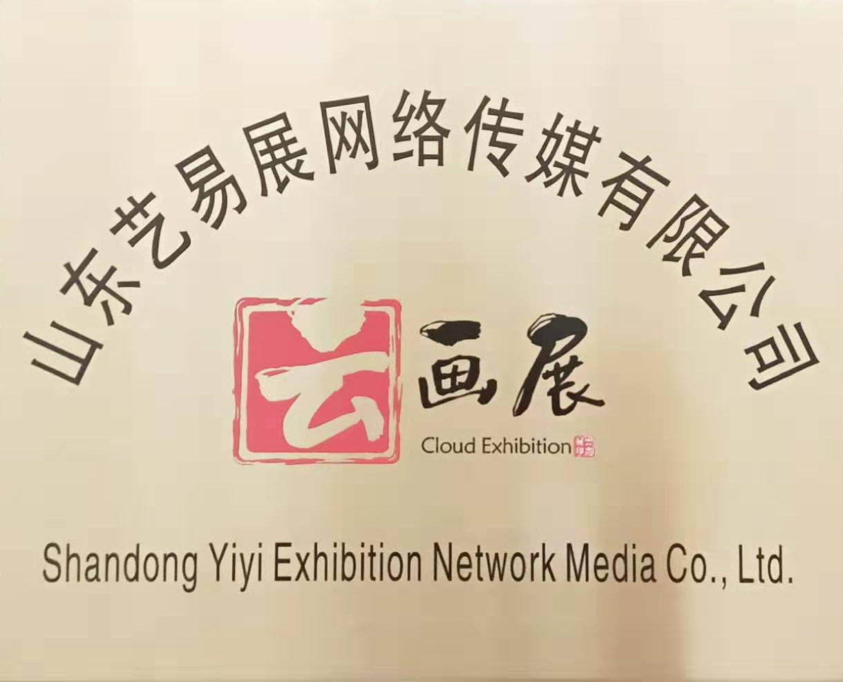
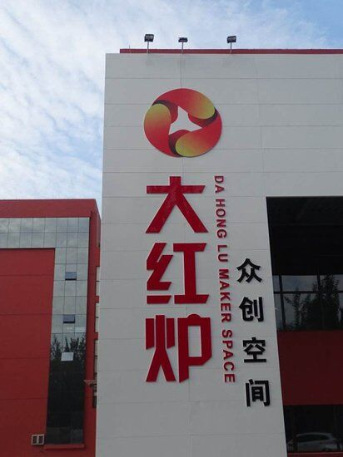
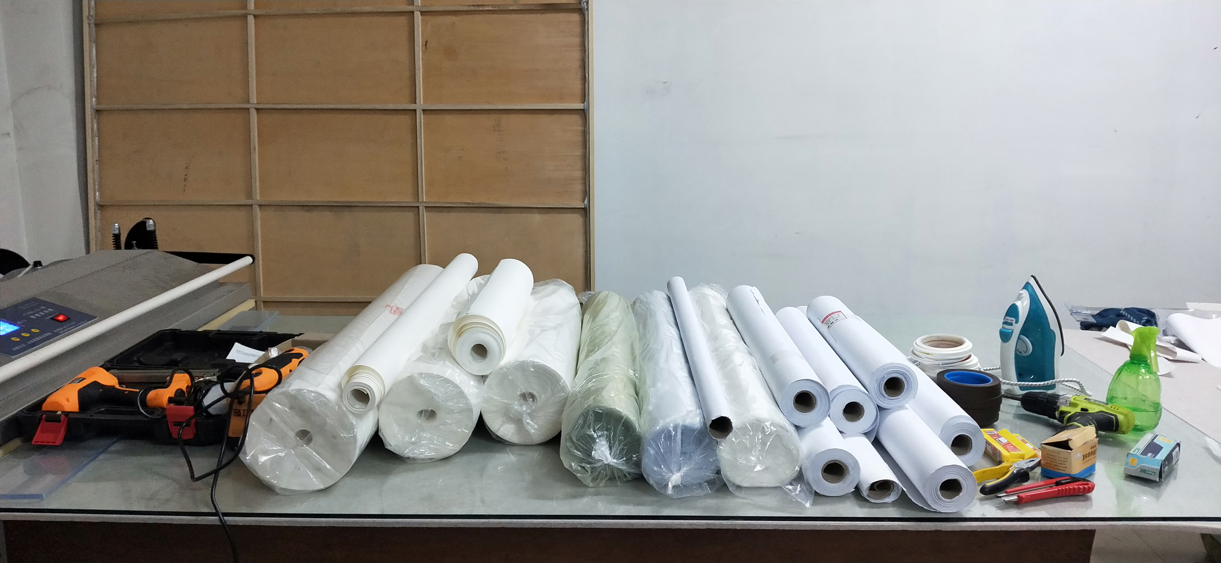


  创业上
壹
贰
叁
2018年11月团队云画展创业项目获山东省大学生创新创业训练项目立项
2019年5月艺易展网络传媒有限公司入驻山东理工大学大红炉创业中心
2018年10月时光装裱工作室入驻山东理工大学美术学院创业孵化园

Slide 9
谢谢您的指导
汇报人 杨安华

